Slide 1
فصل 7
خواص اتم و پیوند یونی

Slide 2
انواع پیوند
پیوند یونی
پیوند کوالانسی
پیوند فلزی

Slide 3
اندازه اتمها
عوامل موثر بر چگونگی واکنش اتمها
1- بار هسته
2- آرایش الکترونی اتم
3- اندازه اتم
نحوه اندازه گیری اندازه اتم ها
- با استفاده از تک تک اتمهای عناصرممکن نیست زیرا امکان جداسازی تک اتم ممکن نیست.
- از طریق طول پیوند بین عناصر در ترکیبات
- مثال:
طول پیوند Cl-Cl برابر با 198 پیکومتر است بنابراین شعاع اتمی کلر 99 پیکومتر فرض میشود.
طول پیوند C-Cl برابر با 176 پیکومتر است بنابراین شعاع اتمی کربن 77پیکومتر فرض میشود.

Slide 4
تغییرات شعاع اتمی
در یک گروه از جدول تناوبی از بالا به پایین افزایش می یابد زیرا هر گروه با گروه بعدی در یک لایه الکترونی تفاوت دارد که خود باعث افزایش شعاع میشود علاوه بر این افزایش تعداد پروتونها که افزایش بار موثر هسته و در نتیجه کاهش شعاع اتمی را باعث میشود توسط اثر پوششی لایه الکترونی جدید کاهش پیدا میکند.
در یک دوره از جدول تناوبی از چپ به راست کاهش می یابد زیرا تعداد لایه ها ثابت بوده و با افزایش تعداد الکترون ها در لایه آخر به تعداد پروتون ها و در نتیجه بار موثر هسته بر الکترونهای لایه آخر افزوده میشود. بدلیل عدم افزایش لایه جدید افزایش تک الکترون در طول یک دوره باعث کاهش بار موثر هسته نمیشود.

Slide 5
انرژي يوني شدن
ميزان انرژي لازم براي كندن سسترين الكترون از يك اتم گازي را اولين انرژي يوني شدن آن اتم مي‌گوئيم.
حال اگر از اين يون گازي ايجاد شده، الكترون ديگري كنده شود، به اين فرآيند دومين انرژي يوني شدن مي‌گوئيم كه ميزان آن از اولين يونش بيشتر است چون الكترون از يك كاتيون كنده مي‌شود.

Slide 6
مثال
Na(g) + 496 kJ/mol ⎯→ Na⁺(g) + e–
Ca(g) + 590 kJ/mol ⎯→ Ca⁺(g) + e–
Ca⁺(g) + 1145 kJ/mol ⎯→ Ca²⁺(g) + e–
علامت انرژی یونش همیشه مثبت است زیرا برای خارج کردن الکترون باید به جاذبه هسته بر آن غلبه کرد.
واحد انرژي يونش بر حسب الكترون ولت يا كيلوكالري بر مول يا كيلو ژول بر مول
1(ev/mol)= 96.487(kJ/mol)= 23.07(kcal/mol)

Slide 7
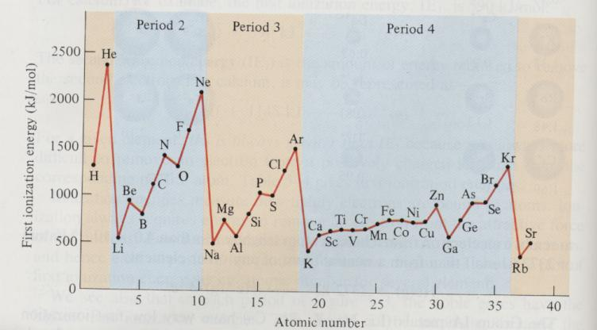

تغييرات اولين انرژي يوني شدن عناصر به عنوان تابعي از عدد اتمي در شكل زیر نشان داده شده است.

Slide 8
تغییرات انرژی یونش در یک گروه و یک دوره
در يك گروه از بالا به پائين بدليل اينكه شعاع اتم و فاصله سست ترين الكترون از هسته بيشتري مي‌شود، انرژي يوني شدن كاهش مي‌يابد.
در يك دوره از چپ براست با افزايش عدد اتمي شعاع اتم كاهش مي‌يابد و انرژي يوني شدن افزايش مي‌يابد.
البته هنگامي عبور از گروه 3A به 2A و 5A به 6A كاهش مختصري در انرژي يوني شدن مشاهده مي‌گردد كه دليل آنرا با توجه به آرايش الكتروني اين گروهها مي‌توان متوجه شد.

Slide 9
)EA) الكترو نخواهي
انرژي مبادله شده در هنگام افزايش يك الكترون به يك اتم گازي را انرژي الكترونخواهي آن اتم مي‌گوئيم كه معمولاً در اين فرآيند انرژي آزاد مي‌شود ولي براي بعضي از اتمها نيز نياز به اعمال انرژي مي‌باشد.(بدلیل آرایش الکترونی مربوط به هر عنصر)
دومين الكترونخواهي كليه عناصر داراي علامت مثبت مي‌باشد.
(به دلیل دافعه بین یک یون منفی و یک الکترون)

Slide 10
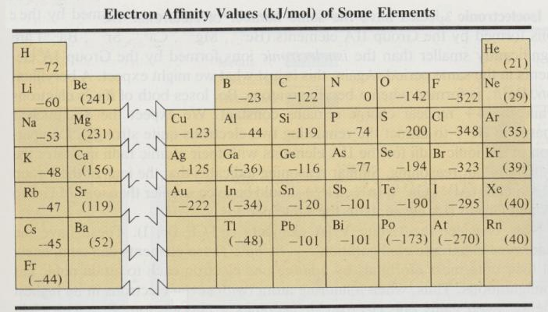
در يك گروه از بالا به پائين با افزايش اندازه اتم، الكترونخواهي كاهش مي‌يابد البته اولين عنصر هر گروه بدليل كوچك بودن شعاع آن نسبت به ساير اتمهاي گروه از اين قاعده پيروي نمي‌كند. در يك دوره نيز از چپ به راست با كاهش شعاع اتم، الكترونخواهي افزايش مي‌يابد البته استثناء‌هائي وجود دارد كه با توجه به آرايش الكتروني آنها قابل توجيه مي‌باشد.

Slide 11
پيوند يوني
-
-
-
-
-
-
-
-
-
-
-
-
-
-
+
-
+
-
-
-
-
-
-
-
-
-
-
-
-
-
Na
Cl

Slide 12
انتقال يك الكترون از سديم به كلر
-
-
-
-
-
-
-
-
-
-
-
-
-
+
-
+
-
-
-
-
-
-
-
-
-
-
-
-1
+1
-
-
Na
-
Cl

Slide 13
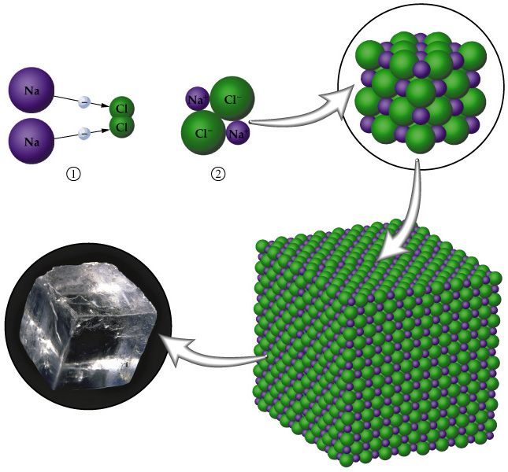
تشكيل پيوند يوني و شبكه يوني كلريد سديم
IONIC BONDS

Slide 14
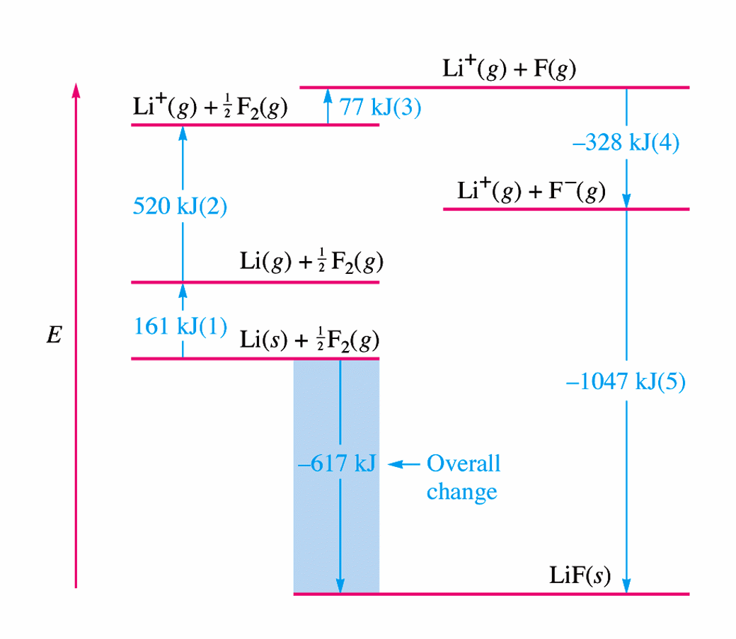
انرژي شبكه يوني ( انرژي پيوند يوني)
انرژي فرآيند تشكيل يك بلور از يونهاي مثبت و منفي گازی.
انرژي شبكه داراي علامت منفي است ، چون در اين فرآيند انرژي آزاد مي گردد.
محاسبه با استفاده از چرخه بورن-هابر.
عوامل موثر بر میزان انرژی شبکه: هر چقدر بار يونها بيشتر و شعاع يونهاكوچكتر انرژي شبكه بيشتر خواهد بود ( بار بیشتر جاذبه بیشتر- یون کوچکتر نزدیکی یونها بیشتر)

Slide 15
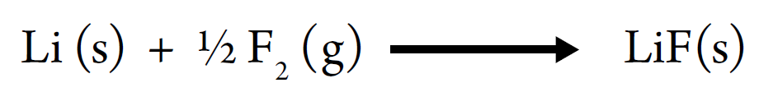
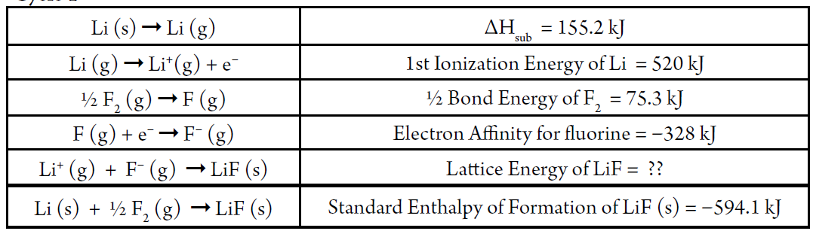
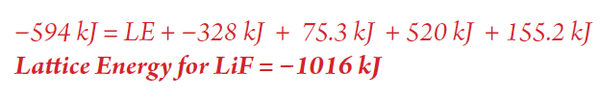

Slide 16
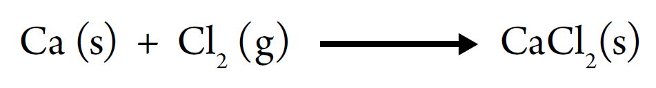
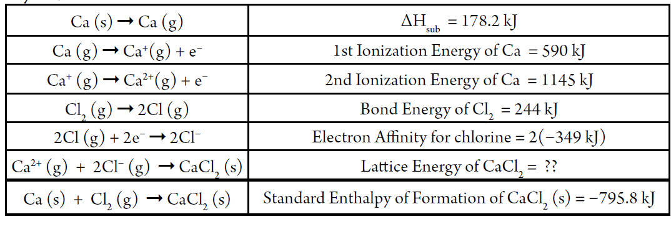


Slide 18
تشكيل پيوند يوني بين گونه هاي مختلف
هر چقدر بار يونها بيشتر و شعاع يونهاكوچكتر انرژي شبكه بيشتر خواهد بود.
.

Slide 19
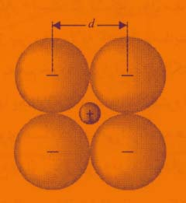
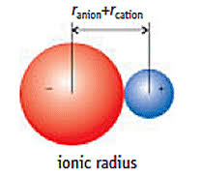
شعاع يوني
تعيين شعاع يوني توسط پراش اشعه ايكس.
براي تعيين شعاع يوني از بلوري كه داراي كاتيون كوچك ولي آنيون بزرگ دارد استفاده مي گردد.

Slide 20
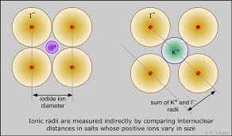

Slide 21
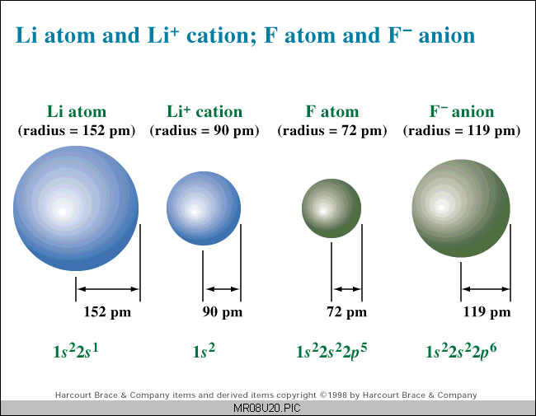
تغييرات شعاع اتمي موقع تبديل به يون
يك كاتيون هميشه از اتم خنثاي اوليه كوچكتر و يك آنيون از اتم خنثاي اوليه بزرگتر است.

Slide 22
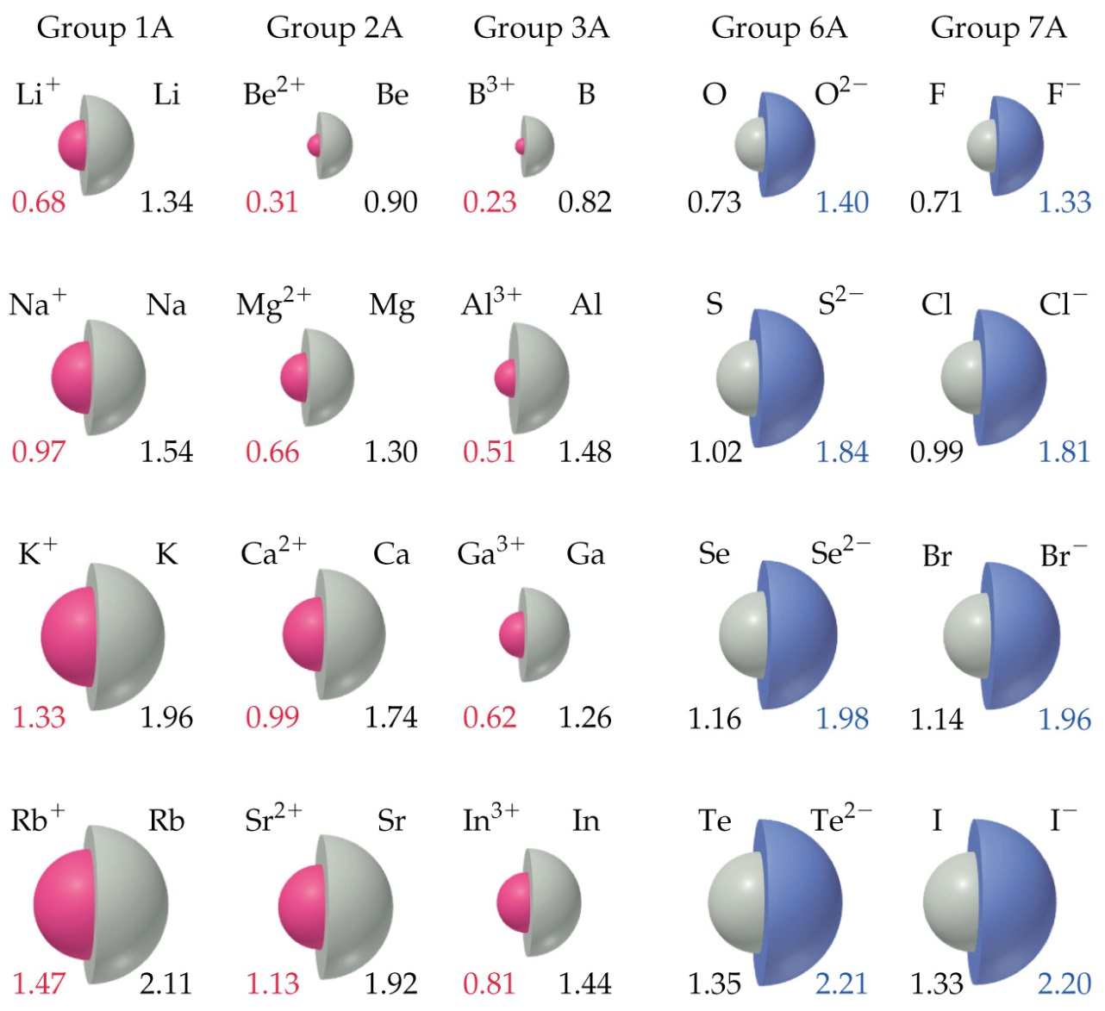
مقايسه شعاع اتمي و شعاع يوني اتم مربوطه

Slide 23
پایان فصل 7

